Slide 1

Evropský ombudsman
Veronika Hrdová, 465426

Slide 2
historie
Funkce evropského ochránce veřejných práv neboli ombudsmana byla zřízena v roce 1995, a to díky Maastrichtské smlouvě
První veřejný ochránce práv, Jacob Söderman, zastával tuto funkci po dvě funkční období, a to od července 1995 do 31. března 2003
Od dubna 2003 do 14. března 2013, kdy podal demisi s účinností ode dne 1. října 2013, zastával funkci veřejného ochránce práv Nikiforos Diamandouros
Aktuální ombudsmankou je Emily O’Reillyová, která se ujala funkce evropského veřejného ochránce práv dne 1. října 2013

Slide 3
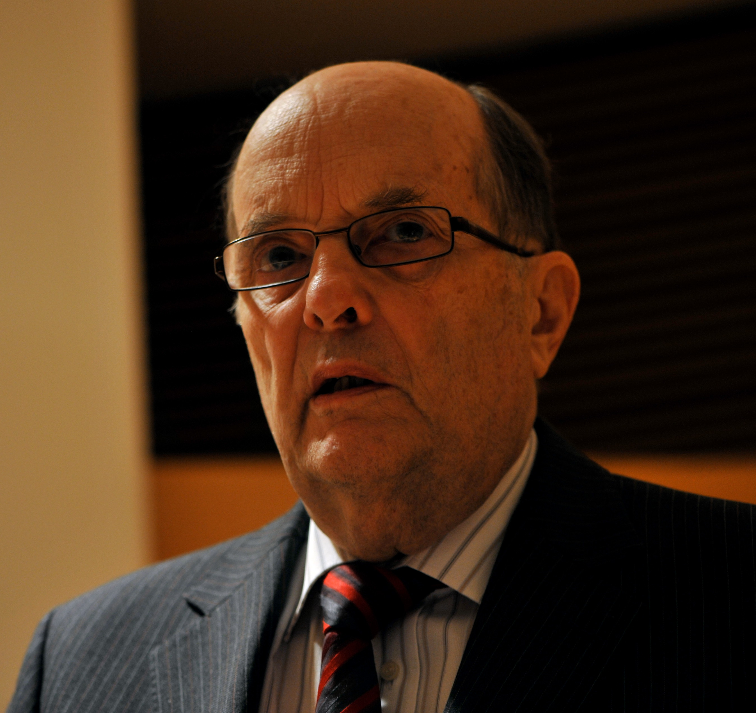
Jacob söderman
první veřejný ochránce práv
zastával tuto funkci po dvě funkční období, a to od července 1995 do 31. března 2003.
Během jeho mandátu (v roce 2001) přijal Parlament kodex řádné správní praxe. Veřejný ochránce práv jej využívá, když šetří, zda došlo k nesprávnému úřednímu postupu, a při výkonu své kontrolní funkce se opírá o jeho ustanovení. Kodex zároveň slouží jako pomůcka a jako zdroj úředníkům EU, a napomáhá tak dosažení co nejvyšších standardů v oblasti administrativy.

Slide 4
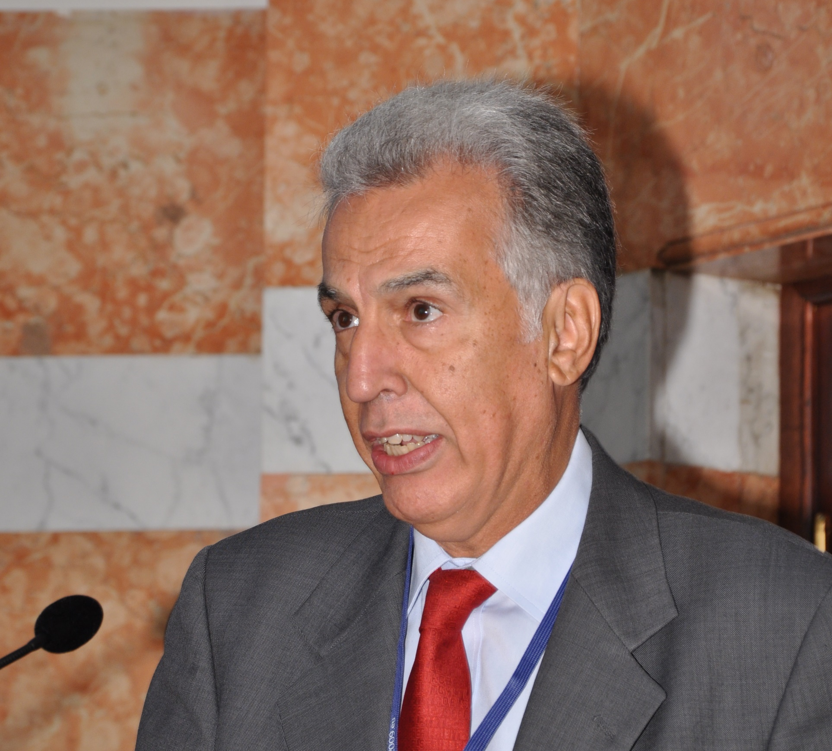
NIKIFOROS DIAMANDUROS
Od dubna 2003 do 14. března 2013, kdy podal demisi s účinností ode dne 1. října 2013, zastával funkci veřejného ochránce práv Nikiforos Diamandouros
Dne 11. července 2006 předložil veřejný ochránce práv předsedovi Parlamentu návrh úpravy svého statutu, který podpořily Petiční výbor, Parlament a Rada.
  Statut byl pozměněn tak, aby posiloval a vyjasňoval úlohu veřejného ochránce práv, např. pokud se jedná o přístup k dokumentům a oznamování informací, které by mohly spadat do jeho působnosti, úřadu OLAF.

Slide 5
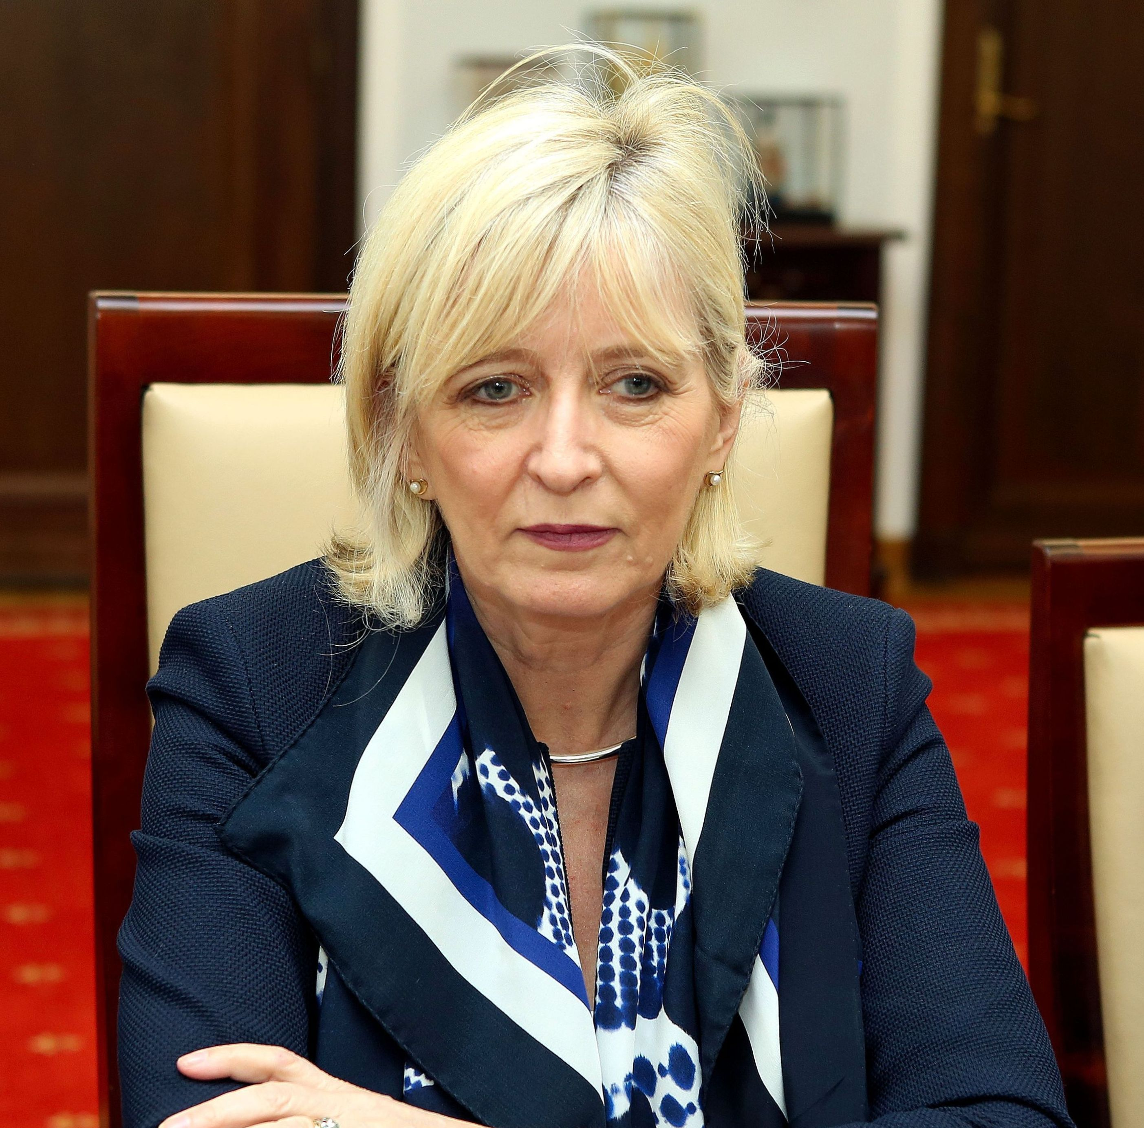
Emily O’Reillyová
Bývalá irská veřejná ochránkyně práv Emily O’Reillyová se ujala funkce evropského veřejného ochránce práv dne 1. října 2013.
Poté byla po volbách do Evropského parlamentu v letech 2014 a 2019 ve své funkci dvakrát znovu potvrzena.
Zaměřovala se na to, aby EU plnila nejvyšší standardy správy, transparentnosti a etiky
Pracovala na zlepšení pravidel upravujících whistleblowing, evropskou občanskou iniciativu a zdravotní postižení.

Slide 6
Základní info
Evropský veřejný ochránce se zabývá stížnostmi na orgány, instituce a další subjekty Evropské unie.
Evropský veřejný ochránce práv prošetřuje stížnosti na administrativní pochybení institucí a dalších subjektů EU
Evropský ombudsman je oprávněn přijímat stížnosti občanů unie a fyzických a právnických osob s bydlištěm nebo registrovaným sídlem v členském státu Evropské unie týkající se chybného jednání orgánů společenství s výjimkou Evropského soudního dvora a Soudu první instance. Je volen Evropským parlamentem.

Slide 7
zvolení
Zvolení nového ombudsmana začíná, kdy vyzve předseda Parlamentu k předložení nominací na úřad veřejného ochránce práv a stanoví lhůtu pro jejich předložení
Nominace musí podpořit nejméně 40 poslanců Evropského parlamentu z nejméně dvou různých členských států
Kandidatury jsou předkládány Petičnímu výboru Parlamentu, který přezkoumá jejich přípustnost
Výbor může požádat o vyslechnutí kandidátů. Seznam nominací, které splňují stanovené podmínky, se poté předkládá plénu k hlasování
Veřejný ochránce práv se volí většinou odevzdaných hlasů
Veřejný ochránce práv je zvolen Parlamentem po každých evropských volbách na dobu jeho funkčního období (5 let). Může být zvolen opakovaně.

Slide 8
HLAVNÍ ÚKOLy
Poskytovat informace občanům EU o jejich právech, kam se obracet a jak postupovat
Poskytovat metodickou pomoc při podezření na diskriminaci z důvodu státní příslušnosti a při podávání návrhů na zahájení řízení z důvodů diskriminace
Komunikovat s úřady a soukromými osobami ve věcech výkonu práva volného pohybu občanů Evropské unie a rovného zacházení z důvodu státní příslušnosti
Provádět výzkumy, vydávat zprávy a doporučení ve věcech výkonu práva volného pohybu občanů Evropské unie a rovného zacházení z důvodu státní příslušnosti
Komunikovat s orgány v jiných členských státech EU, které mají obdobné postavení jako ombudsman

Slide 9
Konkrétní příklady špatného administrativního postupu :
nekalé jednání
diskriminace
překročení pravomoci
neúplné informace nebo odmítnutí informace poskytnout
zbytečné průtahy
použití nesprávného postupu.

Slide 10
Hlavní cíle
zlepšit ochranu občanů nebo jakékoli fyzické nebo právnické osoby s bydlištěm nebo sídlem v některém z členských států v případech nesprávného úředního postupu orgánů, institucí a jiných subjektů Evropské unie
podpořit otevřenost a demokratickou kontrolu rozhodovacích postupů a správy orgánů EU

Slide 11
A Čím se evropský ombudsman nezabývá?
činností Soudního dvora EU a Tribunálu, jednají-li v rámci své soudní pravomoci. Šetření veřejného ochránce práv týkající se Soudního dvora EU se týká pouze jeho mimosoudních činností, jako jsou například veřejné zakázky, smlouvy, případy týkající se zaměstnanců,
stížnostmi na místní, regionální a celostátní orgány, a to i v případě, že se tyto stížnosti týkají záležitostí souvisejících s Evropskou unií,
aktivitami vnitrostátních soudů či veřejných ochránců práv: veřejný ochránce práv neslouží jako odvolací instance proti rozhodnutím těchto subjektů,
případy, u nichž před podáním stížnosti neproběhly příslušné správní postupy v rámci dotčených organizací,
stížnostmi na chování jednotlivých úředníků EU.

Slide 12
Jak si stěžovat?
Nejdřív si stěžujte instituci
Nejdřív byste si měli stěžovat příslušné instituci EU, aby mohla zkusit věc napravit.
Je dobré si poznamenat jméno osoby, se kterou budete o stížnosti mluvit
Dobrý nápad je zapsat si, co kdo říká
Stěžujte si evropskému veřejnému ochránci práv
Napište své jméno a příjmení.
Napište svoji adresu domů, e-mailovou adresu nebo telefonní číslo.
Napište název instituce Evropské unie, na kterou si chcete stěžovat.
Veřejnému ochránci práv můžete oznámit, že instituce EU něco dělá špatně, i pokud si sami nechcete oficiálně stěžovat.

Slide 13
Vyšetřování
V souladu se svými povinnostmi provádí veřejný ochránce právní šetření, jež považuje za opodstatněná (vlastní podnět/občanská stížnost/prostřednictvím poslance EP)
Jestliže veřejný ochránce práv dospěje k názoru, že byl uplatněn nesprávný úřední postup, jeho doporučení se postoupí dotyčnému orgánu či instituci, která mu do tří měsíců sdělí své stanovisko
Pokud instituce navrhovaná doporučení nepřijme, může veřejný ochránce práv vypracovat zvláštní zprávu a předložit ji Parlamentu

Slide 14
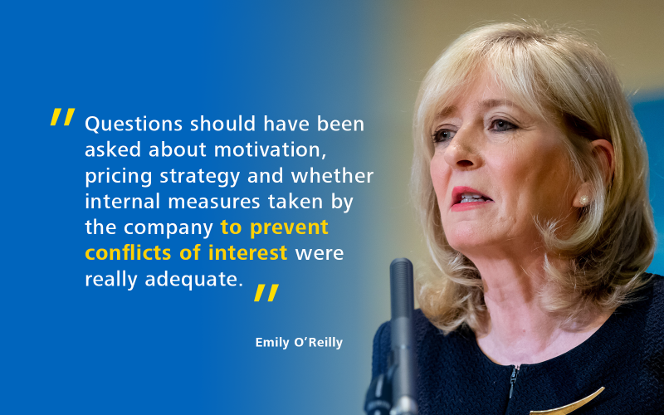
Evropský ombudsman nyní
Reklamní video z roku 2018
(https://www.youtube.com/watch?v=lLRQqLUqX5o&ab_channel=EuropeanOmbudsman)

Slide 15
Jak kontaktovat evropského ombudsmana?
Můžete zavolat na toto číslo: 00 33 3 88 17 23 13
Můžete poslat e-mail na tuto adresu: eo@ombudsman.europa.euMůžete napsat dopis na tuto adresu:
Evropský veřejný ochránce práv
1 avenue du Président Robert Schuman
CS 30403
67001 Strasbourg Cedex
FRANCIE
4. Veřejného ochránce práv můžete sledovat také na Twitteru: @EUombudsman

Slide 16
zdroje
https://europa.eu/european-union/about-eu/institutions-bodies/european-ombudsman_cs
https://www.ochrance.cz/pomoc-obcanum-eu/
https://www.euroskop.cz/629/sekce/obcan-a-evropsky-ombudsman/
https://www.ombudsman.europa.eu/cs/multimedia/videos/en/2740
https://www.europarl.europa.eu/factsheets/cs/sheet/18/evropsky-verejny-ochrance-prav

